Slide 1
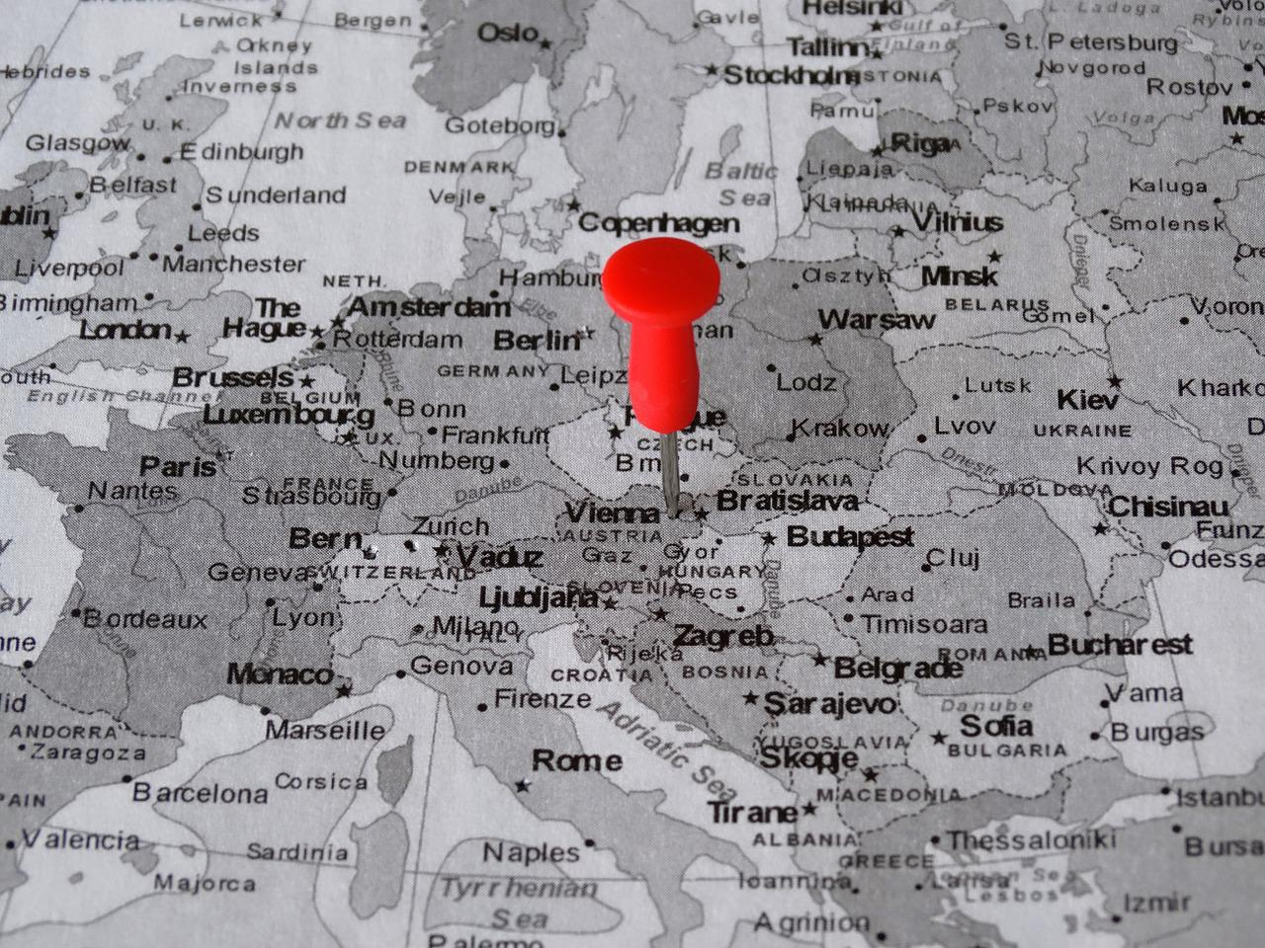
Projektpräsentation
VU LV: 716409 VU Geoinformatik: Web mapping
Kursleitung: B.Sc.. Klaus Förster, Mag. Bernhard Öggl
Sommersemester 2022
30. Juni 2022
Referenten: Maria Heinrich
Paula Spannring

Slide 2
Inhalt
Themenfindung & Probleme
Startseite (index.html)
Basisseiten (index.html, main.js, main.css)
Winter-Seite
Sommerseite
Fazit

Slide 3
1. Themenfindung

Slide 4
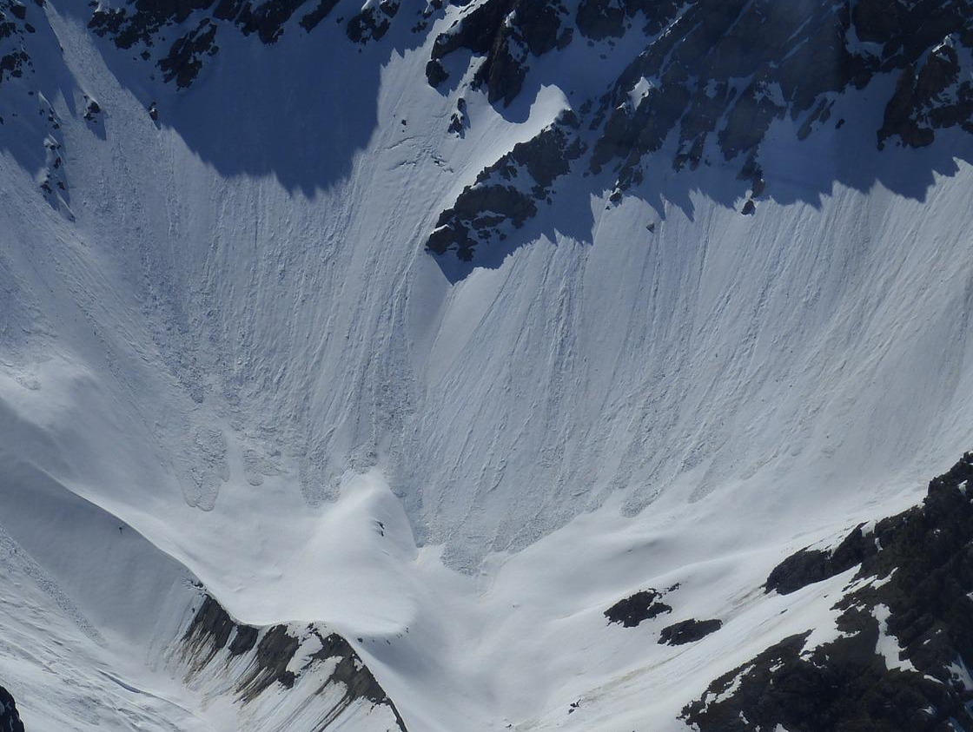
Themenfindung
Lawinendarstellung
Daten nur im xml-Format beziehbar (kein .json)
Freizeitangebote des Landes Salzburg
Daten als .json Speichern → mit Aufruf ‚no-core‘
Nur Header werden angezeigt, kein Inhalt
Kein open-source-Zugriff
Freizeitangebote des der Stadt Wien
Sommerangebote
Winterangebote
Quelle: https://pixabay.com/de/?utm_source=link-attribution&amp;utm_medium=referral&amp;utm_campaign=image&amp;utm_content=712490“, abgerufen am 23.06.22
Quelle: https://pixabay.com/de/photos/atlas-landkarte-wien-pin-642023/, abgerufen am 18.06.22
Notes:
PAULA & MARIA

Slide 5
Aufbau, Startseite & Stylesheets
Notes:
MARIA

Slide 6
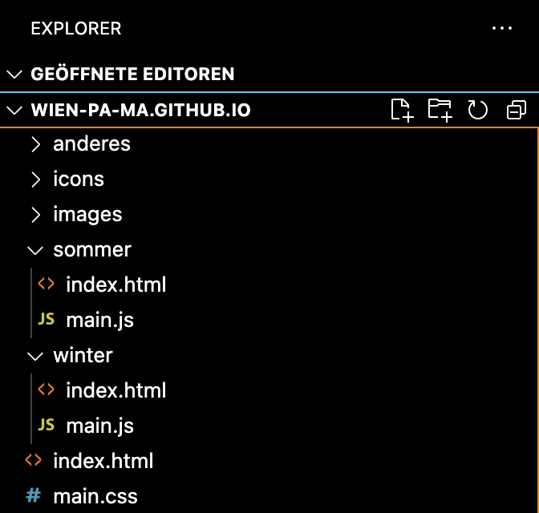
Aufbau
Startseite → index.html
Sommer → index.html, main.js
Winter → index.html, main.js
Übergreifende Dateien & Ordner
→ main.css, images, icons
Quelle: Screenshot / eigene Darstellung.
Notes:
MARIA
Vorteil übergreifende Ordner: alle Unterordner können auf Icons & Bilder zugreifen

Slide 7
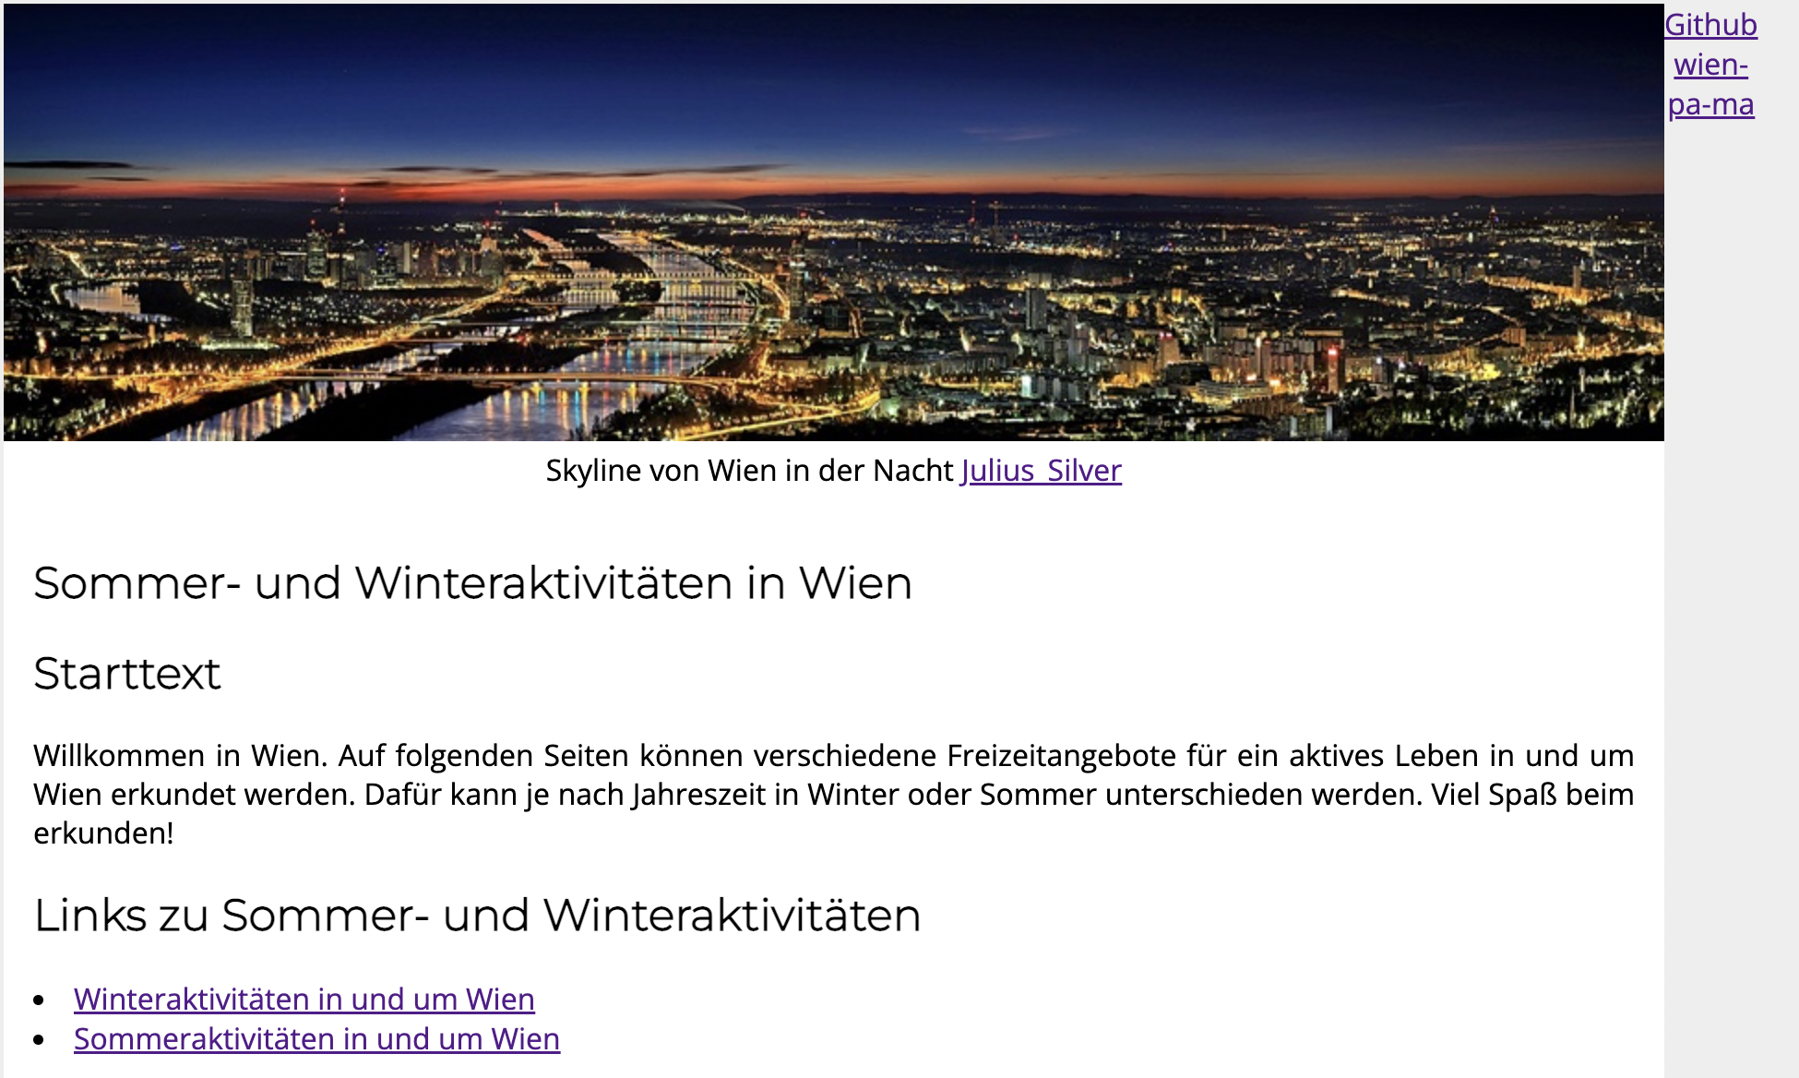
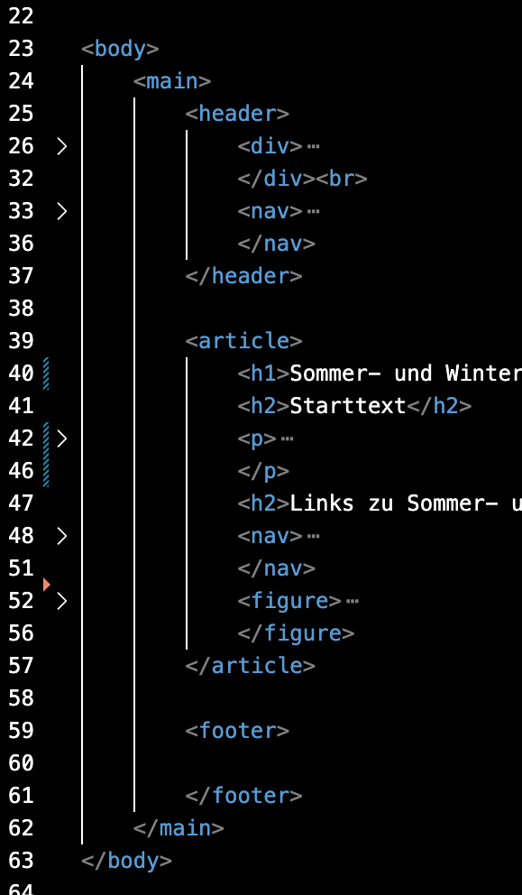
Startseite → index.html
Notes:
MARIA

Slide 8
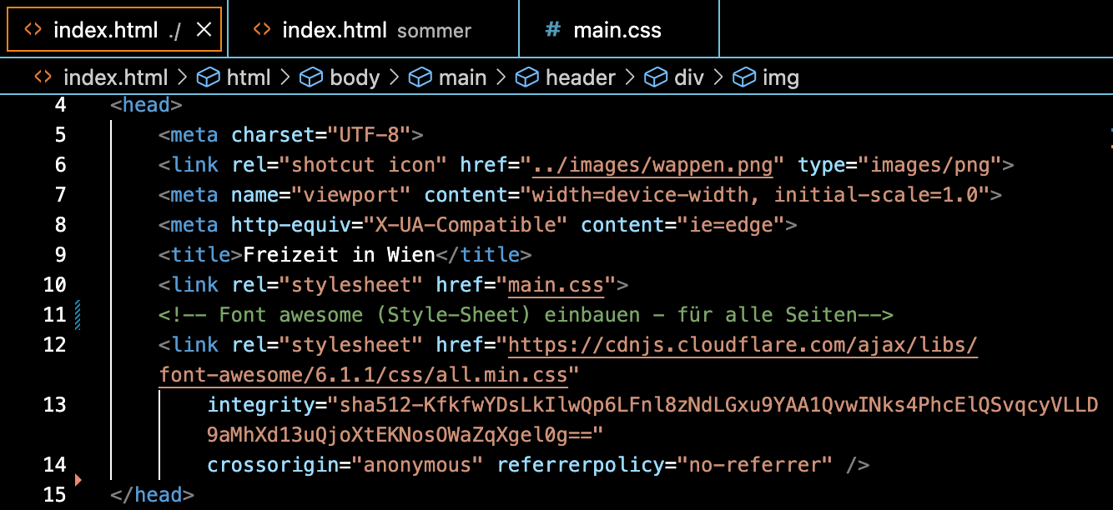
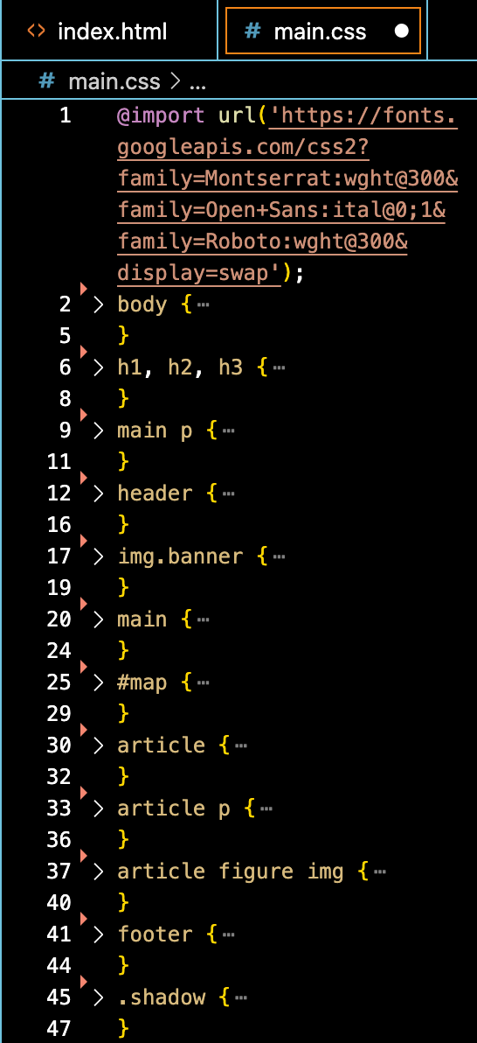
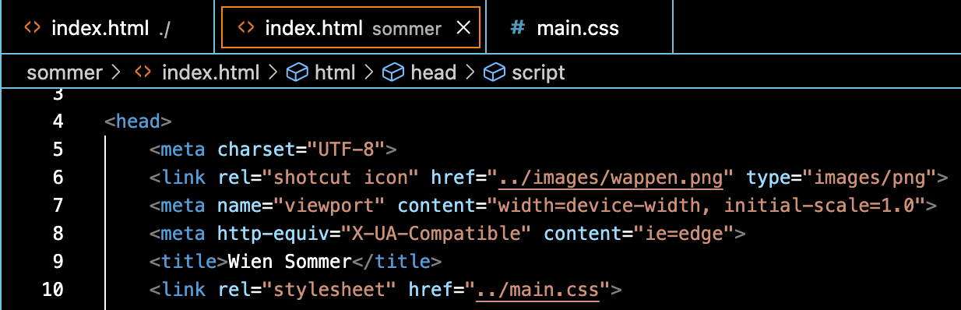
Stylesheets → main.css
Quelle: Screenshot https://wien-pa-ma.github.io/index.html/ eigene Darstellung.
Notes:
MARIA
Link
Header
Stylesheets in index.html eingebunden → main.css aufgerufen

Slide 9
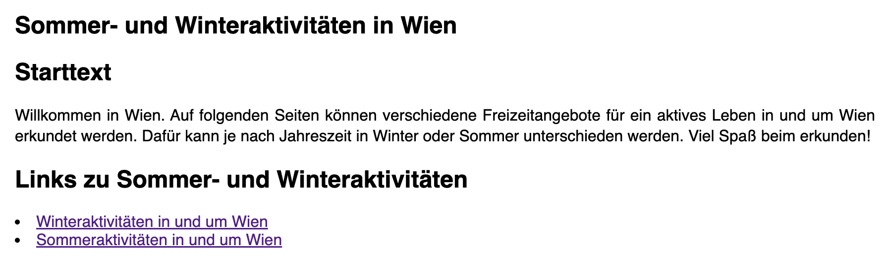
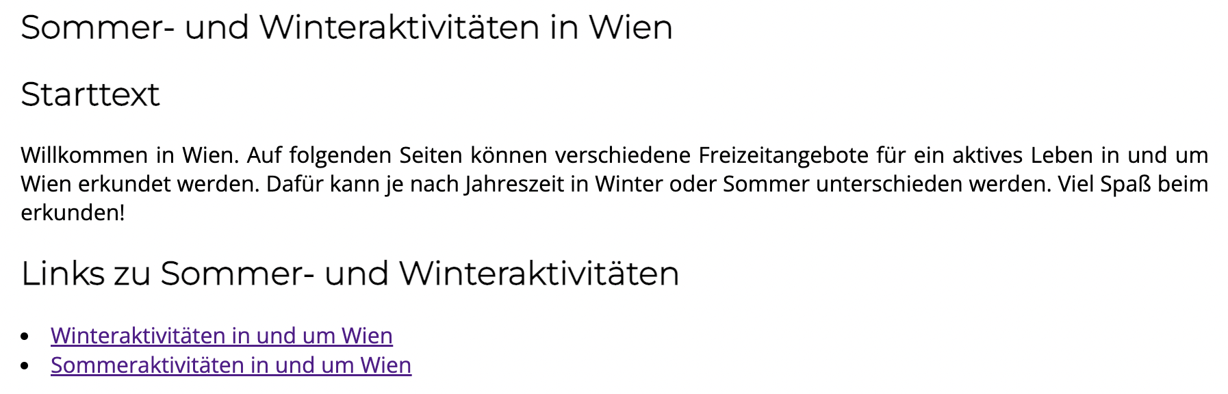
Notes:
MARIA
1.. Aufruf der Schriften im Index.html → Stylesheets mit https://cdnjs.cloudflare.com/
2. Aufruf der Schriften im main.css → Google-Fonds

Slide 10
main.js & index.html → Sommer und Winter

Slide 11
Sommer- und Winterseiten → index.html

Slide 12
Sommer- und Winterseiten → main.js

Slide 13
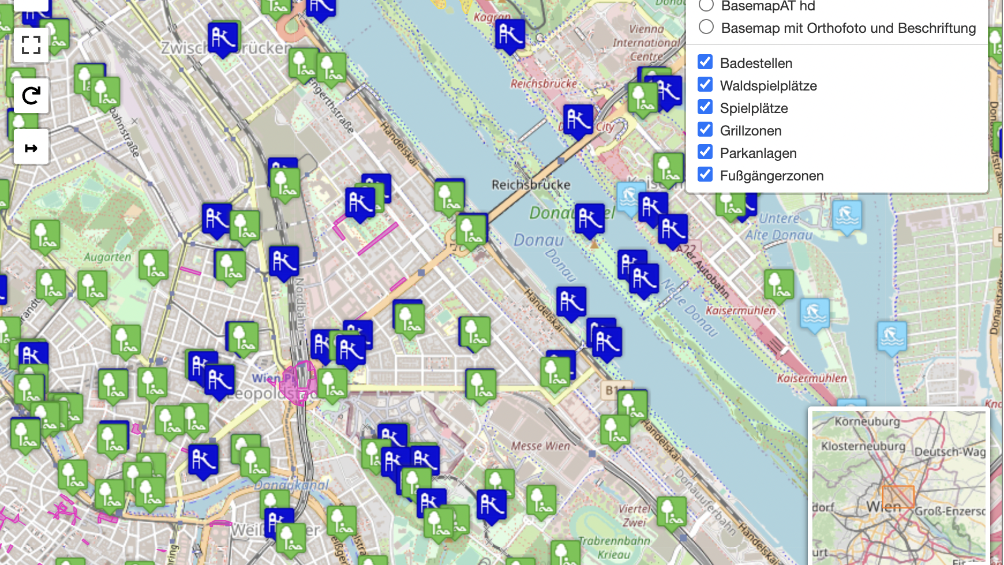
Sommerseite

Slide 14
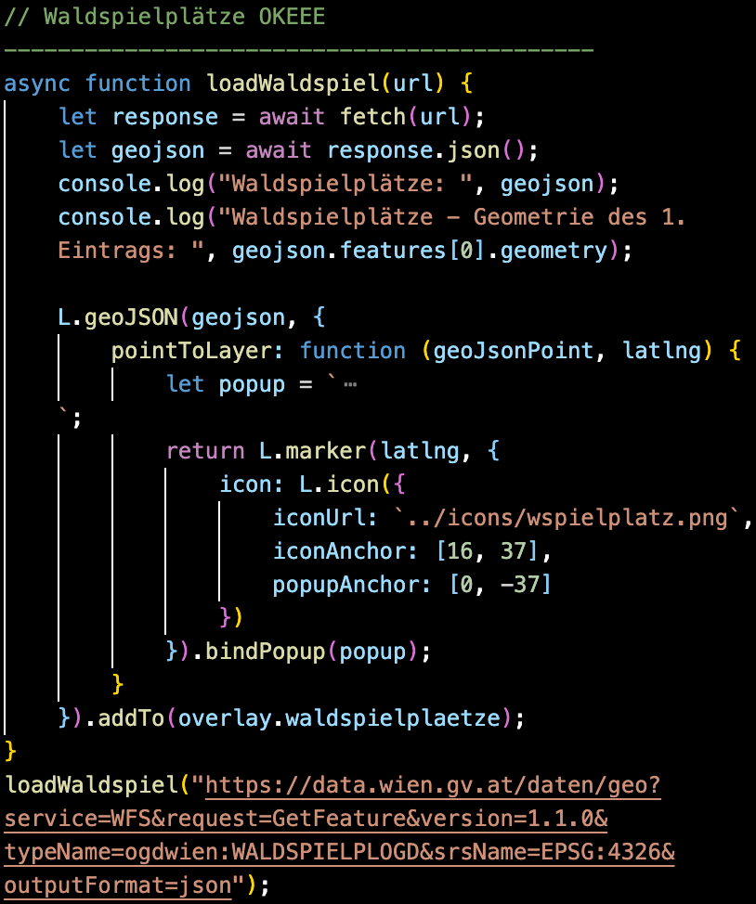
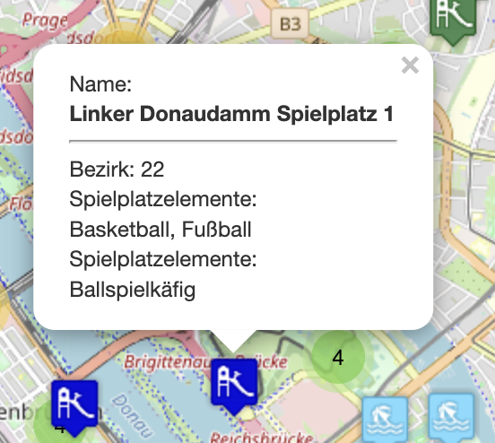
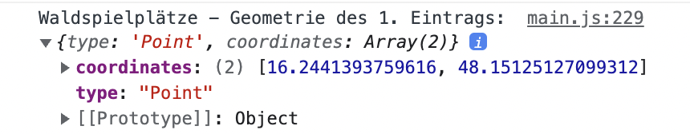
Sommerseite – Feature.Point
1
2
3
Waldspiel- plätze | Spielplätze | Parkanlagen | Badestellen
Standort Bezirk Angebot Weblink | Name Bezirk Spielplatz- element | Name Flächengröße Hunde erlaubt Spielen erlaubt Wasser vorhanden Öffnungszeiten Weblink | Name Wasser- temperatur Wasserqualität
4
Notes:
Aufruf der URL
Popup definieren
Marker definieren, Icon hinzufügen, Popup hinzufügen und ausgeben
Marker (mit Popup) ausgeben

Slide 15
Sommerseite – Feature.Point
1
2
3
4
Notes:
Aufruf der URL
Popup definieren
Marker definieren, Icon hinzufügen, Popup hinzufügen und ausgeben
Marker (mit Popup) ausgeben

Slide 16
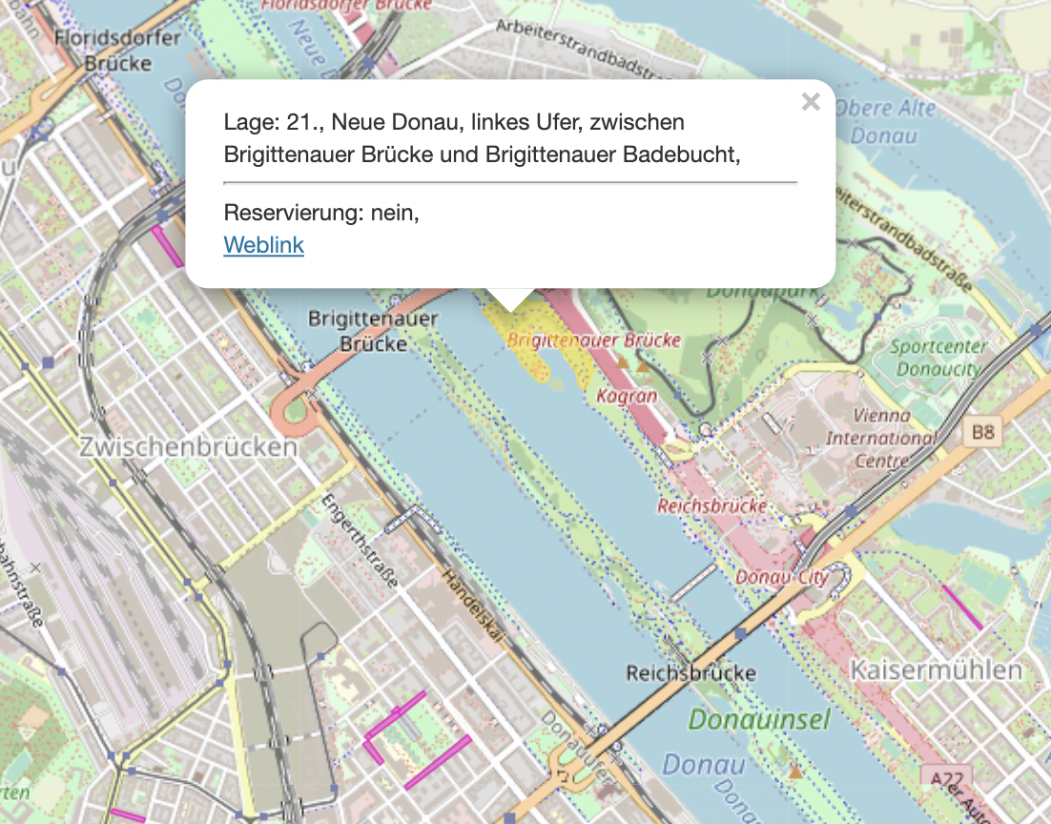
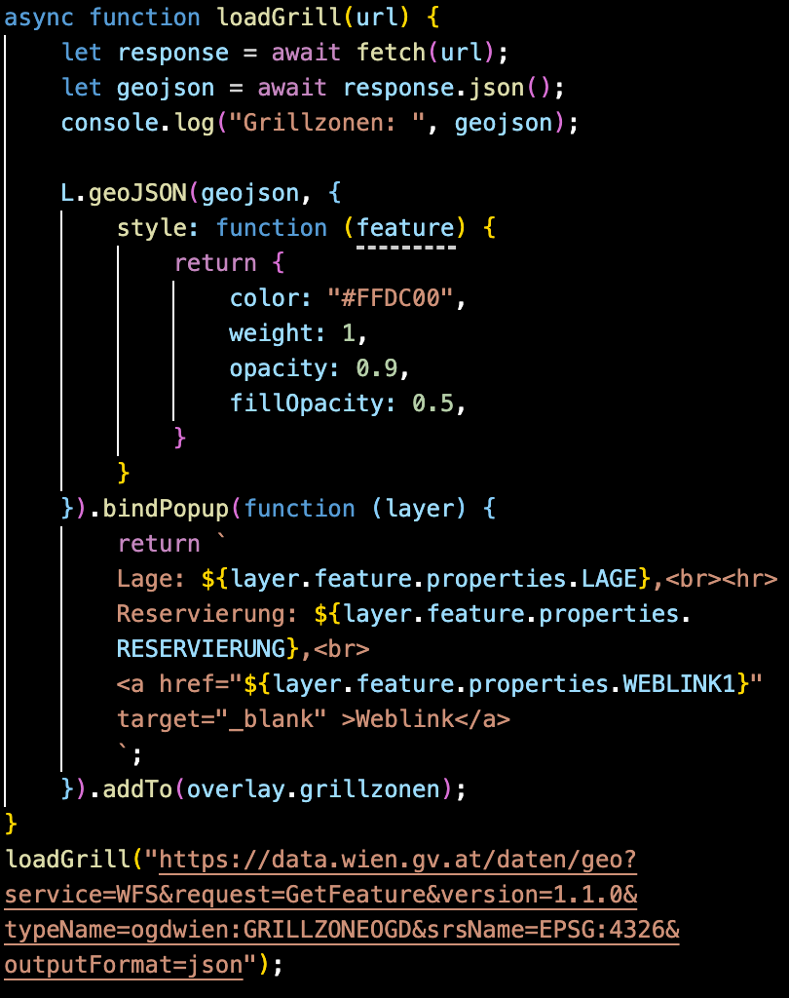
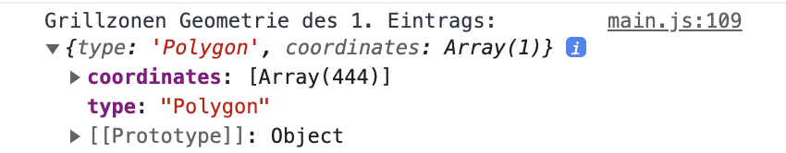
Sommerseite – Feature.Polygon
1
2
3
4
Notes:
Aufruf der URL
Fläche (Polygon – „feature“) in Karte hervorheben
Popup zur Fläche hinzufügen („layer“)
Fläche (mit Popup-bei Klick) ausgeben

Slide 17
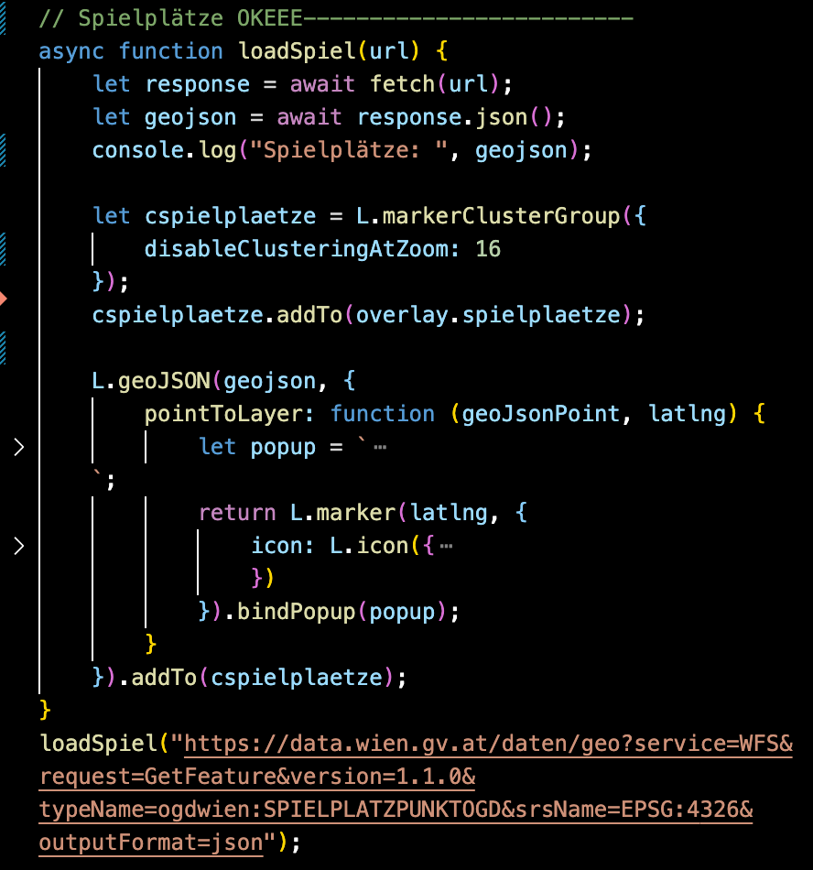
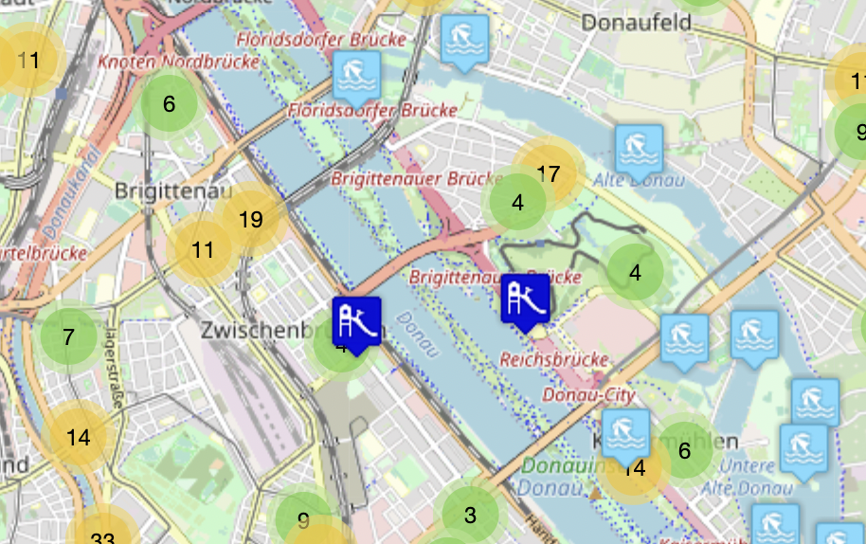
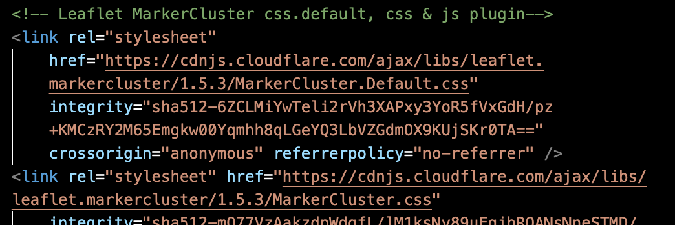
MarkerClusterGroup
Notes:
MarkerClusterGroup im Index.html - Plugin
Punkte zu MarkerClusterGroup hinzufügen im Main.js

Slide 18
Winter

Slide 19
Index.html
Notes:
Vorteil übergreifende Ordner: alle Unterordner können auf Icons & Bilder zugreifen

Slide 20
Literatur
Plugins
Leaflet: https://leafletjs.com/examples/quick-start/
Leaflet – providers: https://cdnjs.com/libraries/leaflet-providers
Fullscreen: https://cdnjs.com/libraries/leaflet.fullscreen
Minimap: https://cdnjs.com/libraries/leaflet-minimap
Reset view: https://github.com/drustack/Leaflet.ResetView
Polyline measure: https://github.com/ppete2/Leaflet.PolylineMeasure
MarkerClusterGroup: https://github.com/Leaflet/Leaflet.markercluster
Font awesome Stylesheet
Stylesheets: https://fonts.googleapis.com/
Daten
Schwimmbäder: https://www.data.gv.at/katalog/dataset/stadt-wien_schwimmbderstandortewien/resource/29041605-d50d-4696-8827-bb496ac9ad75
Silvesterpfad: https://www.data.gv.at/katalog/dataset/f5d7a560-0599-4ee6-b9c1-5efec380b912
Sportstätten: https://www.data.gv.at/katalog/dataset/71084c02-973d-4544-b804-7ed82bd53027
Badestellen: https://www.data.gv.at/katalog/dataset/stadt-wien_badestellenstandortewien/resource/53195ad6-3c6d-47f9-b56f-b42e4e8af83c
Waldspielplätze: https://www.data.gv.at/katalog/dataset/waldspielplatze-wien/resource/e942f7d6-16c9-4fda-9bbe-bd547f516160
Spielplätze: https://www.data.gv.at/katalog/dataset/spielplatze-standorte-wien/resource/6f27a91a-bb1e-44f4-a683-98cb80f63379
Grillzonen: https://www.data.gv.at/katalog/dataset/grillzonen-der-stadt-wien/resource/2341ba7e-15cf-41f9-abf4-e76d6c317eb0
Parkanlagen: https://www.data.gv.at/katalog/dataset/parkanlagen-standorte-wien/resource/e2aecfe2-9862-4178-a43c-8c994d676782
Fußgängerzonen: https://www.data.gv.at/katalog/dataset/stadt-wien_fugngerzonenwien/resource/8972d745-60cc-47c5-9d42-a28a995de177
Icons & Images
Icons: https://mapicons.mapsmarker.com/
Colors: https://clrs.cc/
Images: https://pixabay.com/de/
Sonstige
GitHub webmapping: https://github.com/webmapping

Slide 21
Projektpräsentation
VU LV: 716409 VU Geoinformatik: Web mapping
Kursleitung: B.Sc.. Klaus Förster, Mag. Bernhard Öggl
Sommersemester 2022
30. Juni 2022

